Slide 1
PPT PRESENTATION
BC. Tour
C . L . B
채희종 이대현 배건호

Slide 2
목차
STEP. 1
개요
STEP. 2
설계 및 개발
STEP. 3
개발 발표
STEP. 5
시연
STEP. 4
결론

Slide 3
개요
개발 배경
코로나로 인한 여행에 대한 욕구들이 위드 코로나로 풀려나면서
여행에 대한 관심이 늘어날 것으로 보여 개발을 진행하였습니다.
제작 기간
2022/11/07 ~ 2022/12/06
개발 환경
사용 언어 : JAVA / JSP / JavaScript / jQuery / CSS
데이터베이스 : MySQL
서버
apache-tomcat-9.0.52

Slide 4
설계 및 개발 – 요구사항 명세서
id명 | 구분 | 요구사항명 | 요구사항 내용 | 사용자
signup | 고객 회원가입 | 아이디 중복(필수) | 사이트에 중복 되는 아이디가 있는지 중복 체크하고 불가능하면 불가능이라 뜨고, 가능하면 가능하다고 뜨게끔 작성 | 고객
 |  | 이메일 중복(필수) | 사이트 고객정보에 중복되는 이메일이 존재하는지 확인한 후 없으면 회원가입 진행 | 고객
 |  | 비밀번호 입력(필수) | 로그인 시 필요한 비밀번호를 설정 | 고객
 |  | 이름 입력(선택) | 회원의 이름을 입력 | 고객
 |  | 개인정보 보관 및 필요동의서(필수) | 사이트가 요구하는 필요 동의서에 체크표시를 받아야 함 | 고객
 |  | 전화번호 입력(필수) | 회원의 전화번호를 입력 | 고객
findID | 고객 아이디 찾기 | 이메일 전송 | 아이디를 잃어버렸을 시 사용 저장되어있는 이메일을 사용해 인증확인을 전송하여 인증했을 경우 아이디 공개 | 고객
findPW | 고객 비밀번호 찾기 | 이메일 전송 | 비밀번호를 잃어버렸을 시 사용 아이디와 이름, 이메일을 입력 한 후 인증했을 경우 비밀번호 공개 | 고객
login | 고객 로그인 | 아이디 입력 | 회원가입 시 설정한 아이디를 입력 | 고객
 |  | 비밀번호 입력 | 회원가입 시 설정한 비밀번호를 입력 | 고객

Slide 5
설계 및 개발 – 요구사항 명세서
id명 | 구분 | 요구사항명 | 요구사항 내용 | 사용자
search | 검색창 | 검색창 | 홈페이지에 있는 상품을 검색하게 해주는 창 | 모두
mypage | 마이페이지 | 마이페이지 | 고객의 기본정보가 들어있고 수정이나 삭제등 관리 할수 있는 창 | 고객
c_manage | 고객관리 | 고객관리 | 관리자가 고객을 관리 할수 있도록 해주는 창 | 관리자
board | 여행일지 게시판 | 여행일지 | 여행을 다녀온 소감으로 쓰는 게시판, 추천도 가능 | 모두
nav | 네비게이션 바 | 수도권 | 수도 및 경기도의 관광 장소 | 모두
 |  | 서울 | 서울에 있는 상품 리스트를 불러오는 버튼
 |  | 의정부 | 의정부에 있는 상품 리스트를 불러오는 버튼
reviewImg | 이미지 자동넘김 | 이미지 자동넘김 | 이미지 자동 넘김 창 | 모두
 | 실시간 조회 | 구매순 상품 3개 | 실시간으로 구매율 3위까지 메인페이지에 공개 | 모두
 | 실시간 게시판 | 추천순 1등 게시글 | 추천순으로 정렬한 게시글 하나를 메인페이지에 개시 | 모두
pd_list | 상품리스트 | 구매순으로 정렬 | 상품들을 구매순으로 정렬하는 버튼 | 모두
 |  | 상품 이미지 | 상품의 이미지가 들어가는곳
 |  | 상품 제목 | 상품의 제목이 있는곳
 |  | 상품 부제목 | 상품의 부제목, #부제목
 |  | 상품 여행기간 | 해당 상품의 여행기간
 |  | 상품 평점 | 상품의 평점을 제기
 |  | 상품 가격 | 상품의 가격을 합리적으로 측정
 |  | 상품 자세히 보기 | 상품이 애매할 때 쓰는 기등
product | 상품 페이지 | 상품 제목 | 상품의 제목을 명시하는곳 | 모두
 |  | 상품 부제목 | 상품의 부제목을 명시하는곳
 |  | 상품 사진 | 상품의 사진을 볼수 잇는곳

Slide 6
설계 및 개발 – 요구사항 명세서
id명 | 구분 | 요구사항명 | 요구사항 내용 | 사용자
pd_column | 상품 여행 테이블 | 여행기간 | 상품의 여행기간을 확인하는 칸 | 모두
 |  | 이용 교통 | 상품이 버스로 가는지 비행기로 가는지 확인
 |  | 당일 출발일 | 상품 당일 출발일 확인
 |  | 출발시간 | 상품 당일 출발 시간 확인
 |  | 도착시간 | 상품 당일 여행지 도착 시간 확인
 |  | 마지막날 출발일 | 상품 마지막날 출발일 확인
 |  | 출발시간 | ‘’ 출발 시간 확인
 |  | 도착시간 | ‘’ 도착 시간 확인
 |  | 방문 도시 | 상품 여행지 확인
 |  | 가격 | 상품의 가격을 확인
removeBtn | 상품 페이지 삭제 | 삭제 버튼 | 상품의 삭제를 가능케 하는 버튼 | 관리자
modifyBtn | 상품 페이지 수정 | 수정 버튼 | 상품의 버튼을 가능케 하는 버튼
purchase | 상품 구매 | 결제 버튼 | 상품의 결제를 가능케 하는 버튼
reviewBtn | 상품 리뷰 | 리뷰쓰기 버튼 | 상품의 리뷰 쓰는걸 가능케 하는 버튼 | 모두

Slide 7
설계 및 개발 – 요구사항 명세서
id명 | 구분 | 요구사항명 | 요구사항 내용 | 사용자
ProductModify | 상품 페이지 수정 | 도시 선택 | 판매할 상품의 도시 수정 | 관리자
 |  | 제목 수정 | 판매할 상품의 제목 수정
 |  | 부제목 수정 | 판매할 상품의 부제목 수정
 |  | 이미지 수정 | 판매할 상품의 이미지를 수정
 |  | 여행기간 수정 | 판매할 상품의 여행기간을 수정
 |  | 이용교통수정 | 판매할 상품의 이용교통을 수정
 |  | 상품 시간 수정 | 판매할 상품 시간을 수정(출발일 당일 출발,도착시간,귀가일,출발,도착시간)
 |  | 방문도시 수정 | 판매할 상품의 방문도시 수정
 |  | 가격 수정 | 판매할 상품의 가격 수정
 |  | 등록 버튼 | 수정 완료시 등록할 버튼
 |  | 취소 버튼 | 수정을 취소할 때 사용하는 버튼
ProductWrite | 상품 페이지 작성 | 도시 선택 | 판매할 상품의 도시 작성 | 관리자
 |  | 제목 작성 | 판매할 상품의 제목 작성
 |  | 부제목 작성 | 판매할 상품의 부제목 작성
 |  | 이미지 작성 | 판매할 상품의 이미지를 작성
 |  | 여행기간 작성 | 판매할 상품의 여행기간을 작성
 |  | 이용교통 작성 | 판매할 상품의 이용교통을 작성
 |  | 상품 시간 작성 | 판매할 상품 시간을 작성(출발일 당일 출발,도착시간,귀가일,출발,도착시간)
 |  | 방문도시 작성 | 판매할 상품의 방문도시 작성
 |  | 가격 작성 | 판매할 상품의 가격 작성
 |  | 등록 버튼 | 작성 완료시 등록할 버튼
 |  | 취소 버튼 | 작성을 취소할 때 사용하는 버튼

Slide 8
설계 및 개발 – 요구사항 명세서
id명 | 구분 | 요구사항명 | 요구사항 내용 | 사용자
pd_search | 상품검색 | 상품 검색 | 상단 검색바에 검색시 검색 키워드가 상품제목 혹은 내용에 포함된 상품 전체 노출 | 고객
pd_wish | 찜목록 등록 | 찜 목록 등록 및 제거 | 상품 좌측의 별표시 클릭시 체크되며(회색 →노란색) 해당 상품이 마이페이지 → 찜 목록 에 등록, 한번 더 클릭시 체크해제되며 (노란색 → 회색) 찜 목록에서 삭제. 페이지 이동, 재 로그인 등에도 상태 유지 | 고객
pd_purchase | 상품 결제 | 상품 결제하기 및 예약 내역에 등록 | 상품 결제 클릭시 인원정보 입력. 입력후 해당 내용이 마이페이지 → 예약/취소 내역에 등록. 예약내역 취소요청 가능(취소 확정은 관리자가 진행) | 고객

Slide 9
설계 및 개발 – 요구사항 명세서
id명 | 구분 | 요구사항명 | 요구사항 내용 | 사용자
notic | 공지사항 게시판 | 공지사항 작성/삭제하기 | 공지사항 게시판 내에 글쓰기 이미지 등록 가능 관리자(작성자)만 삭제 가능 | 관리자
 |  | 공지사항 읽기 | 작성된 공지사항 읽기 | 고객
 |  | 공지사항 노출 | 타 게시판 1페이지 최 상단에 최근 공지사항 3건 노출 | 고객
 |  | 페이지 나누기 | 페이지당 10 게시물(1페이지 상단 공지사항 3건 노출 제외)로 나오도록 제한 | 고객
 |  | 게시판 내 검색 | 검색 옵션에 따라 제목, 작성자, 제목+내용에 키워드가 포함된 글 검색 | 고객
community | 자유 게시판 | 자유게시판 글쓰기/삭제하기 | 모든 고객 글쓰기 가능, 작성자 수정가능, 작성자와 관리자 삭제가능 | 고객, 관리자
 |  | 댓글 작성,읽기,수정 | 게시글 읽기 내에서 댓글작성, 읽기기능 수정은 작성자만 가능 삭제는 작성자와 관리자 삭제 가능 | 고객, 관리자
 |  | 페이지 나누기 | 페이지당 10 게시물(1페이지 상단 공지사항 3건 노출 제외)로 나오도록 제한 | 고객
 |  | 게시판 내 검색 | 검색 옵션에 따라 제목, 작성자, 제목+내용에 키워드가 포함된 글 검색 | 고객

Slide 10
설계 및 개발 – 요구사항 명세서
id명 | 구분 | 요구사항명 | 요구사항 내용 | 사용자
recommend | 추천 게시판 | 리뷰 작성/삭제하기 | 상품 예약 후 정상적으로 출발 일이 지난 경우 상품정보 하단에 리뷰 쓰기 노출, 이미 작성된 경우 리뷰 수정으로 버튼 변경 이미지 등록 가능 | 고객
 |  | 평점 등록하기 | 리뷰 작성페이지에서 상품의 평점 등록. 해당 상품의 총 평점에 작성자가 등록한 평점 반영 평점 수정 시 이전 평점 제거 후 새 평점 등록, 삭제의 경우 작성자와 관리자가 삭제 가능 | 고객, 관리자
 |  | 리뷰 수정하기 | 리뷰를 작성한 경우 상품정보 하단의 리뷰 쓰기 버튼 위치 혹은 자신의 리뷰 글에서 리뷰 수정 가능 이전 리뷰에서 등록한 평점에 따라 수정 페이지 진입 시 평점 정보 반영 | 고객
 |  | 리뷰 읽기 | 작성자가 등록한 리뷰 읽기 해당 글에 id당 1회 추천 가능, 추천 버튼 1회 클릭 시 추천 +1, 2회 클릭 시 -1, 리뷰 하단에 상품 정보 노출 | 고객
 |  | 추천 필터 | 클릭시 일정 수 (10회) 이상의 추천수를 가진 게시물만 노출됨 | 고객
 |  | 페이지 나누기 | 페이지당 10 게시물(1페이지 상단 공지사항 3건 노출 제외)로 나오도록 제한 | 고객
 |  | 댓글 작성,읽기,수정 | 게시글 읽기 내에서 댓글작성, 읽기기능 수정은 작성자만 가능 삭제는 작성자와 관리자 삭제 가능 댓글 읽기 페이지 나누기로 10 댓글씩 노출 | 고객, 관리자
 |  | 게시판 내 검색 | 검색 옵션에 따라 제목, 작성자, 제목+내용에 키워드가 포함된 글 검색 | 고객

Slide 11
설계 및 개발 – 요구사항 명세서
id명 | 구분 | 요구사항명 | 요구사항 내용 | 사용자
reservation | 예약/취소 내역 | 예약 내역 확인하기 | 결제후 결제 내역 확인 본인의 결제 내역만 확인 가능 취소 완료된 상품은 노출되지않음 | 고객
 |  | 예약 취소 요청하기 | 예약된 상품의 예약 취소 요청 | 고객
wish_list | 찜 목록 | 찜 목록 확인하기 | 상품에서 찜 한 내용 확인하기, 좌측 별 클릭시 찜 목록에서 삭제 | 고객
questions | 고객문의 | 문의 작성/삭제하기 | 문의 게시판에 문의 작성 삭제는 작성자만 가능 | 고객
 |  | 문의 확인하기 | 본인이 작성한 문의만 확인 가능 | 고객
 |  | 답변 확인하기 | 본인이 작성한 문의에 대한 답변만 확인 가능 | 고객
manage_reservation | 예약/취소 관리 | 예약 내역 확인하기 | 모든 고객의 예약 내역 확인가능 예약대기, 취소요청 상태인 내역만 필터하여 확인 가능 취소 완료된 상품도 2주간 노출됨(취소완료 상품은 2주후 DB삭제) | 관리자
 |  | 예약완료/취소확정 변환 | 예약대기, 취소요청건 예약완료, 취소완료로 변경 가능 취소의 경우 상태와 상관 없이 취소 가능(예약대기, 예약완료 취소가능) | 관리자
manager_questions | 고객문의 관리 | 문의 내역 확인 | 모든 작성자의 문의 내역 확인 가능 필터로 답변이 달리지 않은 문의 내역만 확인 가능 | 관리자
 |  | 답변 작성 | 해당 문의의 바로 아래에 답변 형식으로 작성 | 관리자

Slide 12
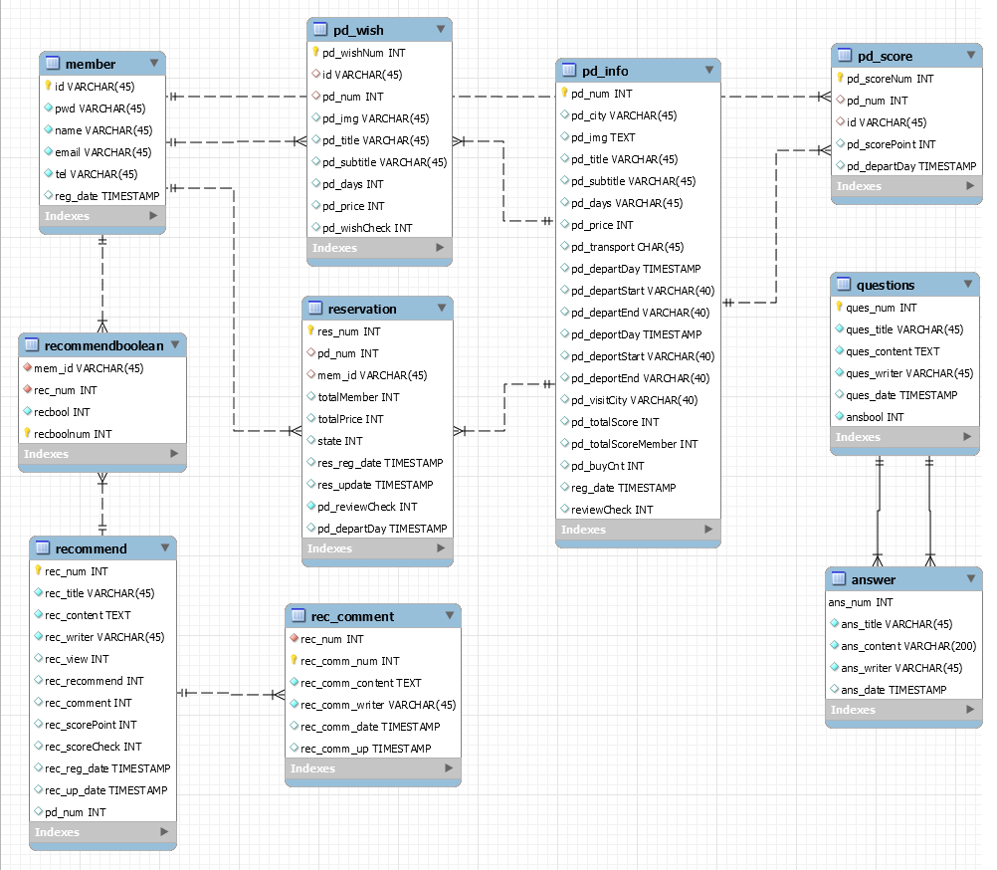
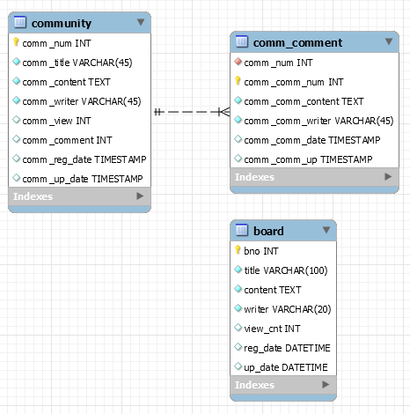
설계 및 개발 – 데이터베이스 ER 다이어그램
Notes:
13개의 테이블

Slide 13
개발 발표
개 발 발 표
Notes:
13개의 테이블

Slide 14
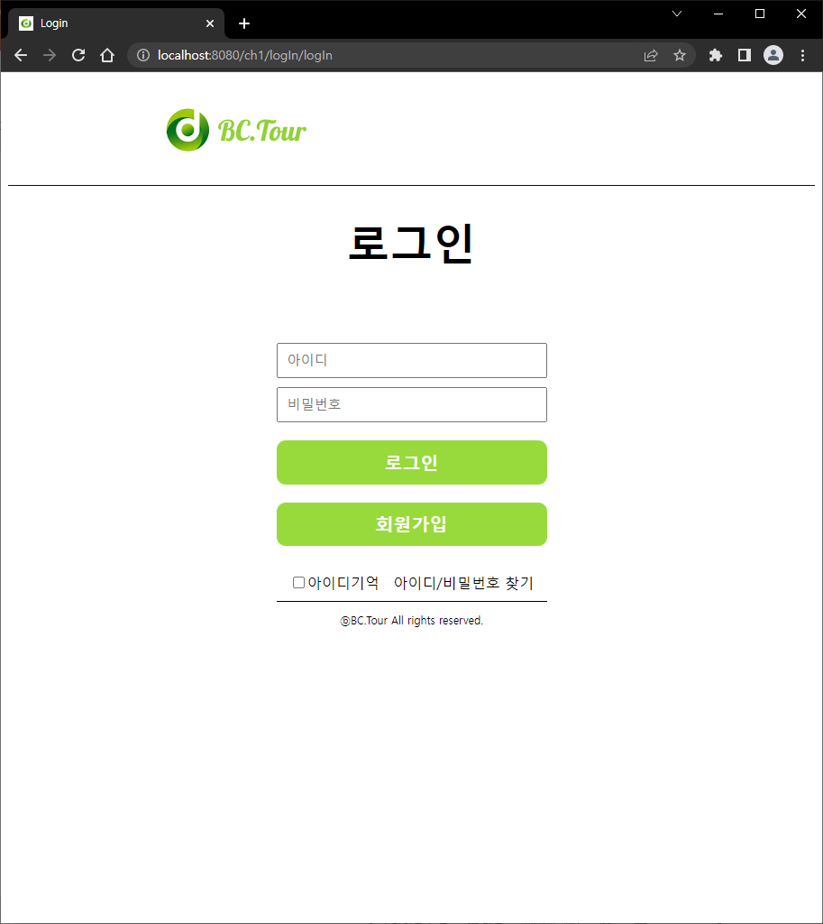
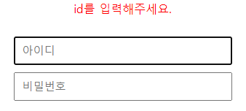
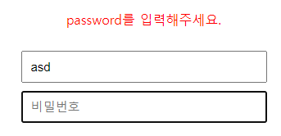
로그인
Notes:
일반회원 -> 로그인 , 회원가입 , 아이디 / 비밀번호 찾기 , 이메일 발송 , 개인정보수정
관리자 -> 고객정보 열람 및 삭제 , 예약/취소 관리 이메일 발송
로그인
// 아이디 , 비밀번호 체크 미 입력 시 메시지 출력 , DB에 존재하지 않는 id / pwd 입력 시 메시지 출력

Slide 15
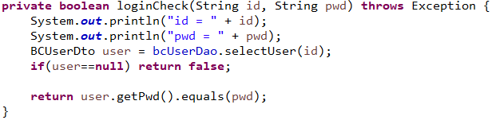
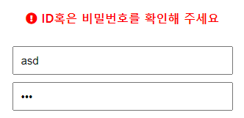
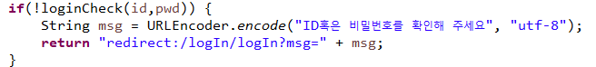
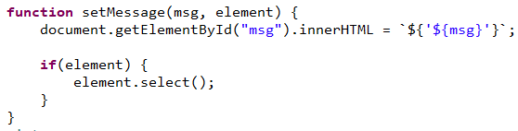
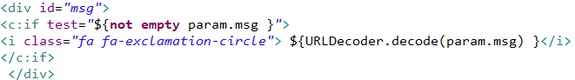
로그인 – 입력 값은 있으나 DB에 존재하지 않을 때
controller
jsp
Notes:
일반회원 -> 로그인 , 회원가입 , 아이디 / 비밀번호 찾기 , 이메일 발송 , 개인정보수정
관리자 -> 고객정보 열람 및 삭제 , 예약/취소 관리 이메일 발송
로그인
// 아이디 , 비밀번호 체크 미 입력 시 메시지 출력 , DB에 존재하지 않는 id / pwd 입력 시 메시지 출력

Slide 16
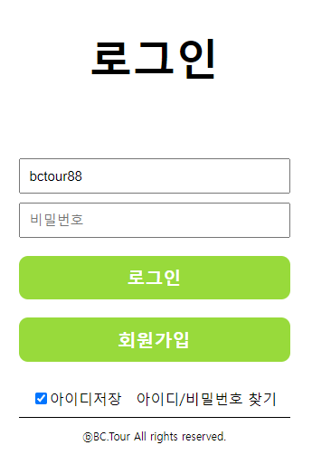
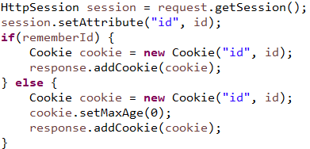
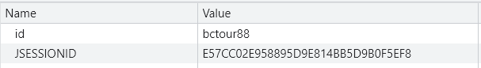
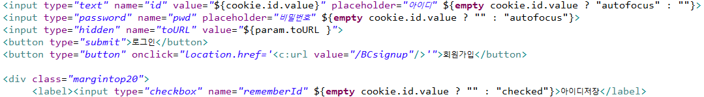
로그인 – 아이디 저장 체크 시 쿠키 생성
로그인 후 쿠키 생성
체크해제 시 쿠키 저장 시간을
0으로 하여 바로 삭제
Notes:
일반회원 -> 로그인 , 회원가입 , 아이디 / 비밀번호 찾기 , 이메일 발송 , 개인정보수정
관리자 -> 고객정보 열람 및 삭제 , 예약/취소 관리 이메일 발송
로그인
// 아이디 , 비밀번호 체크 미 입력 시 메시지 출력 , DB에 존재하지 않는 id / pwd 입력 시 메시지 출력

Slide 17
회원가입
Notes:
회원가입
아이디
- 유효성 검사 ( 5자 이상 16자 이하 , 특수문자 사용 불가, admin포함 불가 )
메시지 출력
- 사용 가능한 아이디 alert 출력 ( 확인 시 사용 및 변경 불가 , 취소 시 변경 가능 )
사용 가능한 아이디 / 메시지 출력
비밀번호
- 실시간 유효성 검사 ( 값에 따라 메시지 출력 )
이메일
- DB속성 UNIQUE으로 값 중복 X
휴대 번호
- 자동 하이픈 추가 ( DB 등록 값은 하이픈 포함 )
필수항목검사
- 모든 input항목 required( 필수 입력 )
- 중복 체크 , 약관동의 ( 둘다 )
>>> 다 입력 시 가입완료 ( DB 추가 )

Slide 18
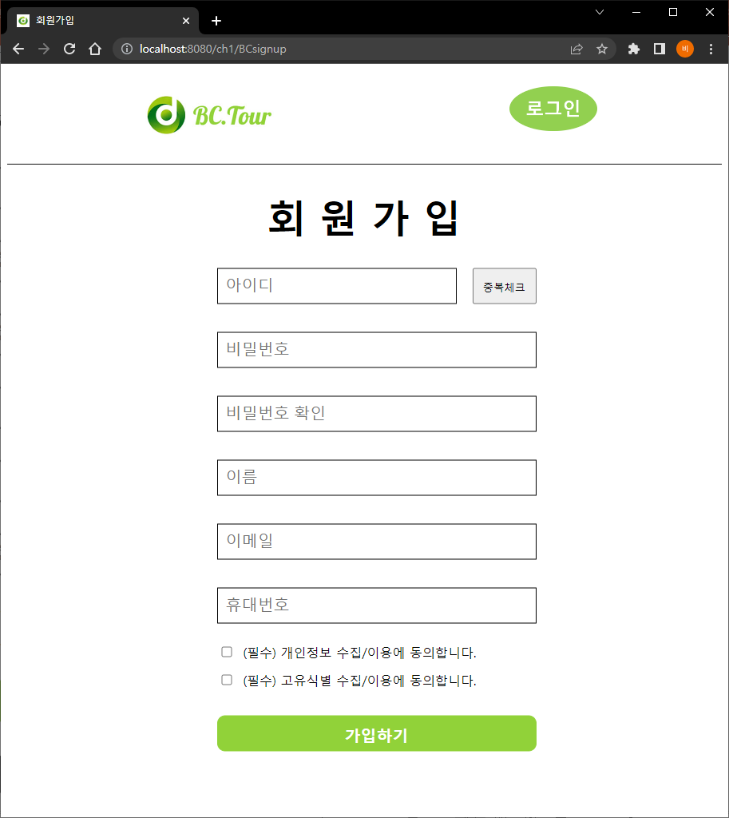
회원가입 – 화면
※ 모든 항목에 필수 입력
Notes:
회원가입
아이디
- 유효성 검사 ( 5자 이상 16자 이하 , 특수문자 사용 불가, admin포함 불가 )
메시지 출력
- 사용 가능한 아이디 alert 출력 ( 확인 시 사용 및 변경 불가 , 취소 시 변경 가능 )
사용 가능한 아이디 / 메시지 출력
비밀번호
- 실시간 유효성 검사 ( 값에 따라 메시지 출력 )
이메일
- DB속성 UNIQUE으로 값 중복 X
휴대 번호
- 자동 하이픈 추가 ( DB 등록 값은 하이픈 포함 )
필수항목검사
- 모든 input항목 required( 필수 입력 )
- 중복 체크 , 약관동의 ( 둘다 )
>>> 다 입력 시 가입완료 ( DB 추가 )

Slide 19
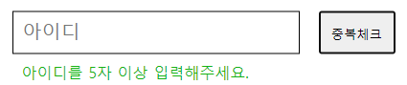
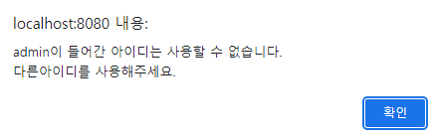
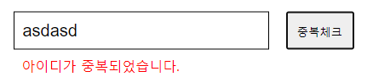
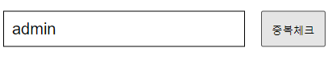
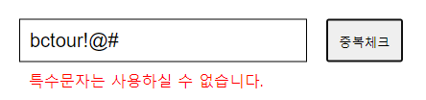
회원가입 – 아이디 유효성 검사
Notes:
회원가입
아이디
- 유효성 검사 ( 5자 이상 16자 이하 , 특수문자 사용 불가, admin포함 불가 )
메시지 출력
- 사용 가능한 아이디 alert 출력 ( 확인 시 사용 및 변경 불가 , 취소 시 변경 가능 )
사용 가능한 아이디 / 메시지 출력
비밀번호
- 실시간 유효성 검사 ( 값에 따라 메시지 출력 )
이메일
- DB속성 UNIQUE으로 값 중복 X
휴대 번호
- 자동 하이픈 추가 ( DB 등록 값은 하이픈 포함 )
필수항목검사
- 모든 input항목 required( 필수 입력 )
- 중복 체크 , 약관동의 ( 둘다 )
>>> 다 입력 시 가입완료 ( DB 추가 )

Slide 20
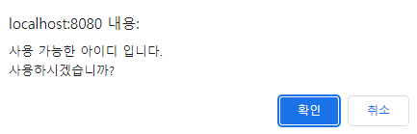
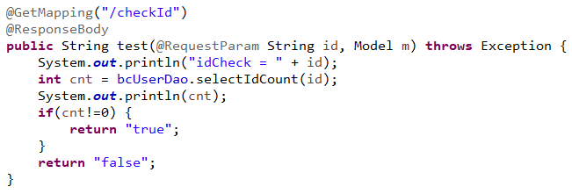
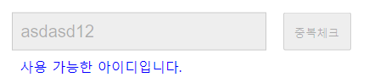
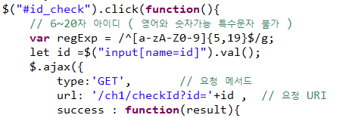
회원가입 – 사용 가능한 아이디
아이디 개수를 가져와
1개면 중복
0개면 사용가능
Notes:
회원가입
아이디
- 유효성 검사 ( 5자 이상 16자 이하 , 특수문자 사용 불가, admin포함 불가 )
메시지 출력
- 사용 가능한 아이디 alert 출력 ( 확인 시 사용 및 변경 불가 , 취소 시 변경 가능 )
사용 가능한 아이디 / 메시지 출력
비밀번호
- 실시간 유효성 검사 ( 값에 따라 메시지 출력 )
이메일
- DB속성 UNIQUE으로 값 중복 X
휴대 번호
- 자동 하이픈 추가 ( DB 등록 값은 하이픈 포함 )
필수항목검사
- 모든 input항목 required( 필수 입력 )
- 중복 체크 , 약관동의 ( 둘다 )
>>> 다 입력 시 가입완료 ( DB 추가 )

Slide 21
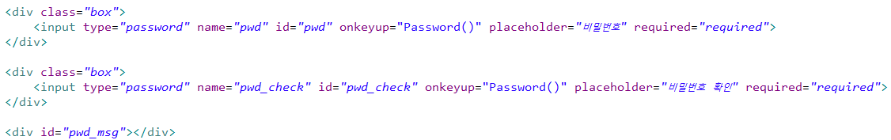
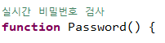
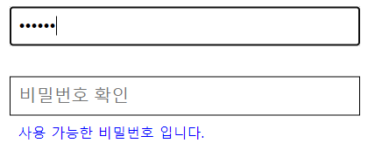
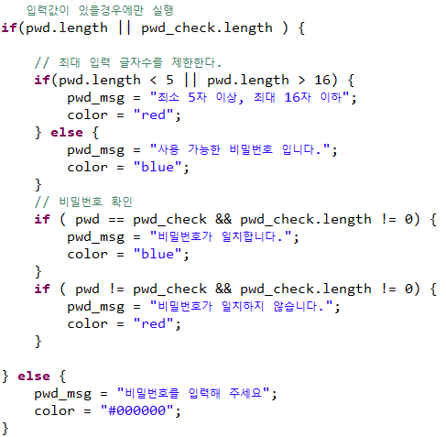
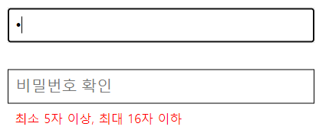
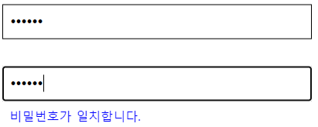
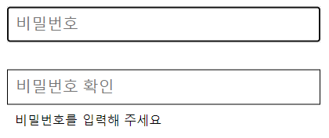
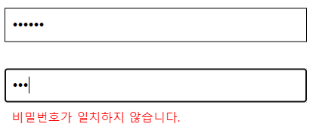
회원가입 – 비밀번호 실시간 검사
Notes:
회원가입
아이디
- 유효성 검사 ( 5자 이상 16자 이하 , 특수문자 사용 불가, admin포함 불가 )
메시지 출력
- 사용 가능한 아이디 alert 출력 ( 확인 시 사용 및 변경 불가 , 취소 시 변경 가능 )
사용 가능한 아이디 / 메시지 출력
비밀번호
- 실시간 유효성 검사 ( 값에 따라 메시지 출력 )
이메일
- DB속성 UNIQUE으로 값 중복 X
휴대 번호
- 자동 하이픈 추가 ( DB 등록 값은 하이픈 포함 )
필수항목검사
- 모든 input항목 required( 필수 입력 )
- 중복 체크 , 약관동의 ( 둘다 )
>>> 다 입력 시 가입완료 ( DB 추가 )

Slide 22
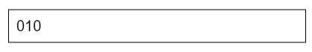
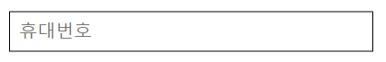
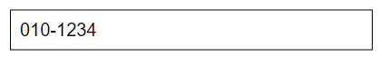
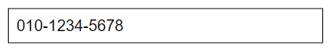
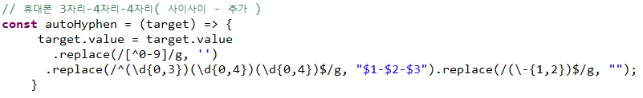
회원가입 – 휴대번호 자동 하이픈
Notes:
회원가입
아이디
- 유효성 검사 ( 5자 이상 16자 이하 , 특수문자 사용 불가, admin포함 불가 )
메시지 출력
- 사용 가능한 아이디 alert 출력 ( 확인 시 사용 및 변경 불가 , 취소 시 변경 가능 )
사용 가능한 아이디 / 메시지 출력
비밀번호
- 실시간 유효성 검사 ( 값에 따라 메시지 출력 )
이메일
- DB속성 UNIQUE으로 값 중복 X
휴대 번호
- 자동 하이픈 추가 ( DB 등록 값은 하이픈 포함 )
필수항목검사
- 모든 input항목 required( 필수 입력 )
- 중복 체크 , 약관동의 ( 둘다 )
>>> 다 입력 시 가입완료 ( DB 추가 )

Slide 23
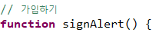
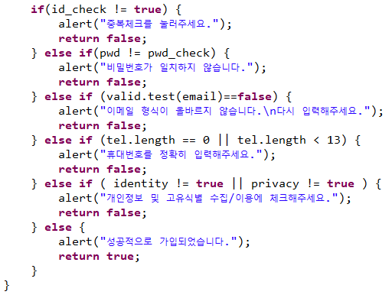
회원가입 – 체크사항( 코드 )
Notes:
회원가입
아이디
- 유효성 검사 ( 5자 이상 16자 이하 , 특수문자 사용 불가, admin포함 불가 )
메시지 출력
- 사용 가능한 아이디 alert 출력 ( 확인 시 사용 및 변경 불가 , 취소 시 변경 가능 )
사용 가능한 아이디 / 메시지 출력
비밀번호
- 실시간 유효성 검사 ( 값에 따라 메시지 출력 )
이메일
- DB속성 UNIQUE으로 값 중복 X
휴대 번호
- 자동 하이픈 추가 ( DB 등록 값은 하이픈 포함 )
필수항목검사
- 모든 input항목 required( 필수 입력 )
- 중복 체크 , 약관동의 ( 둘다 )
>>> 다 입력 시 가입완료 ( DB 추가 )

Slide 24
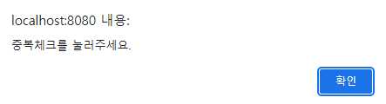
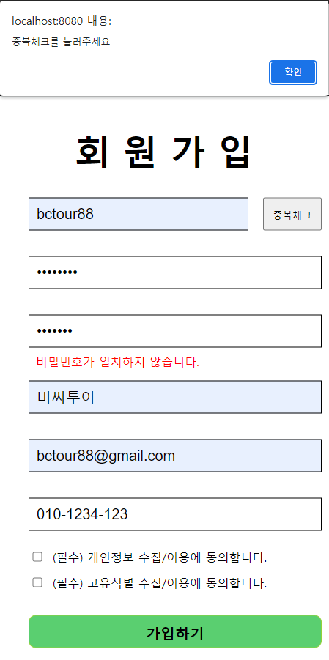
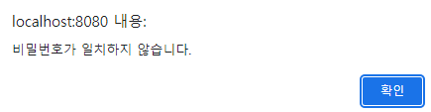
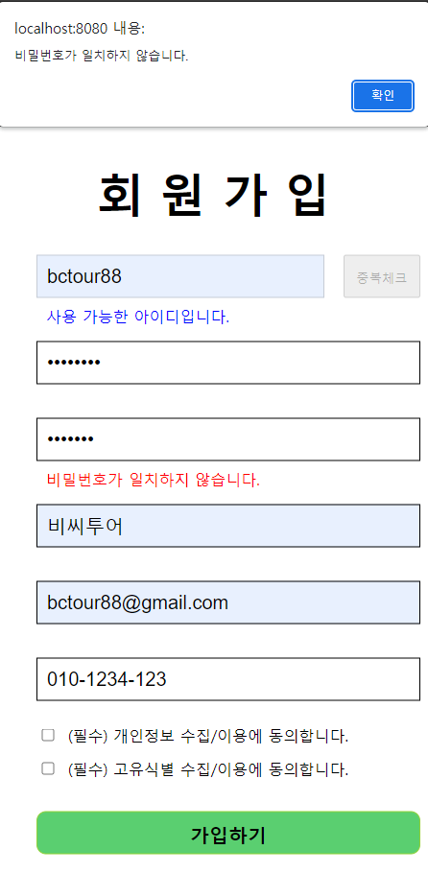
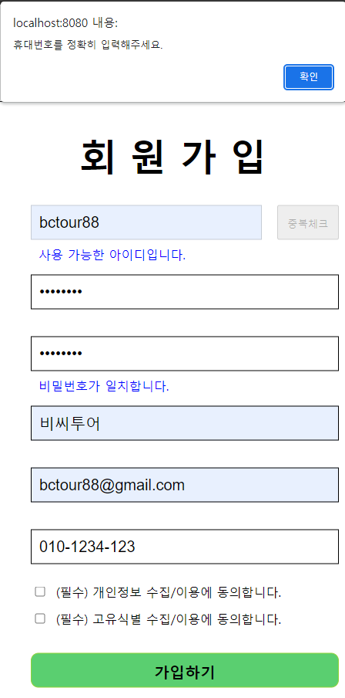
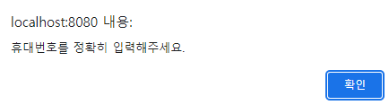
회원가입 – 체크사항
Notes:
회원가입
아이디
- 유효성 검사 ( 5자 이상 16자 이하 , 특수문자 사용 불가, admin포함 불가 )
메시지 출력
- 사용 가능한 아이디 alert 출력 ( 확인 시 사용 및 변경 불가 , 취소 시 변경 가능 )
사용 가능한 아이디 / 메시지 출력
비밀번호
- 실시간 유효성 검사 ( 값에 따라 메시지 출력 )
이메일
- DB속성 UNIQUE으로 값 중복 X
휴대 번호
- 자동 하이픈 추가 ( DB 등록 값은 하이픈 포함 )
필수항목검사
- 모든 input항목 required( 필수 입력 )
- 중복 체크 , 약관동의 ( 둘다 )
>>> 다 입력 시 가입완료 ( DB 추가 )

Slide 25
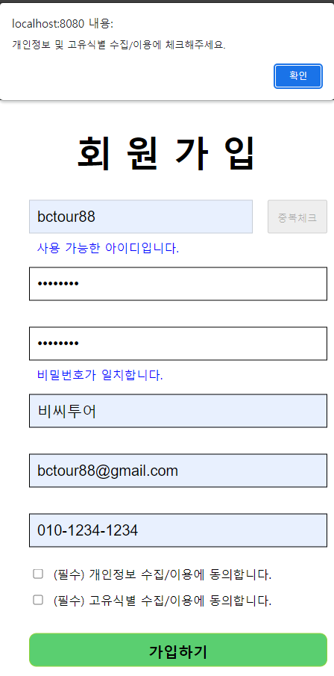
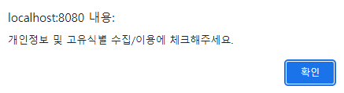
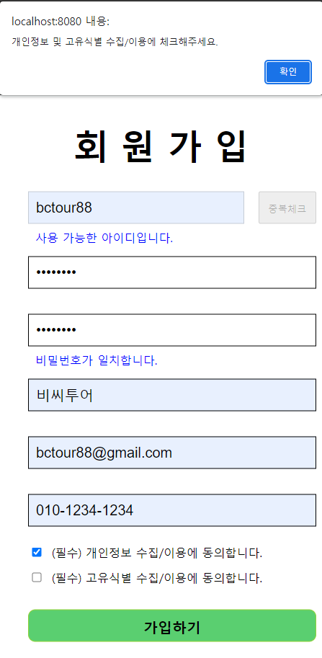
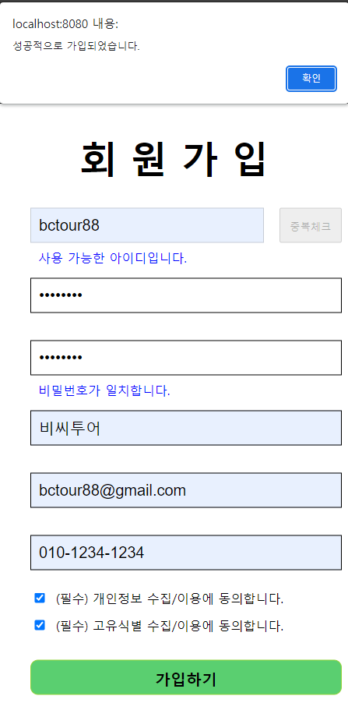
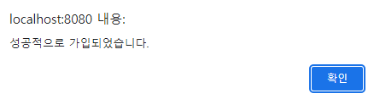
회원가입 – 체크사항
Notes:
회원가입
아이디
- 유효성 검사 ( 5자 이상 16자 이하 , 특수문자 사용 불가, admin포함 불가 )
메시지 출력
- 사용 가능한 아이디 alert 출력 ( 확인 시 사용 및 변경 불가 , 취소 시 변경 가능 )
사용 가능한 아이디 / 메시지 출력
비밀번호
- 실시간 유효성 검사 ( 값에 따라 메시지 출력 )
이메일
- DB속성 UNIQUE으로 값 중복 X
휴대 번호
- 자동 하이픈 추가 ( DB 등록 값은 하이픈 포함 )
필수항목검사
- 모든 input항목 required( 필수 입력 )
- 중복 체크 , 약관동의 ( 둘다 )
>>> 다 입력 시 가입완료 ( DB 추가 )

Slide 26



회원가입 – 체크사항 통과 후
MySQL ( 데이터베이스 )
Notes:
회원가입
아이디
- 유효성 검사 ( 5자 이상 16자 이하 , 특수문자 사용 불가, admin포함 불가 )
메시지 출력
- 사용 가능한 아이디 alert 출력 ( 확인 시 사용 및 변경 불가 , 취소 시 변경 가능 )
사용 가능한 아이디 / 메시지 출력
비밀번호
- 실시간 유효성 검사 ( 값에 따라 메시지 출력 )
이메일
- DB속성 UNIQUE으로 값 중복 X
휴대 번호
- 자동 하이픈 추가 ( DB 등록 값은 하이픈 포함 )
필수항목검사
- 모든 input항목 required( 필수 입력 )
- 중복 체크 , 약관동의 ( 둘다 )
>>> 다 입력 시 가입완료 ( DB 추가 )

Slide 27
아이디 / 비밀번호 찾기
Notes:
회원가입
아이디
- 유효성 검사 ( 5자 이상 16자 이하 , 특수문자 사용 불가, admin포함 불가 )
메시지 출력
- 사용 가능한 아이디 alert 출력 ( 확인 시 사용 및 변경 불가 , 취소 시 변경 가능 )
사용 가능한 아이디 / 메시지 출력
비밀번호
- 실시간 유효성 검사 ( 값에 따라 메시지 출력 )
이메일
- DB속성 UNIQUE으로 값 중복 X
휴대 번호
- 자동 하이픈 추가 ( DB 등록 값은 하이픈 포함 )
필수항목검사
- 모든 input항목 required( 필수 입력 )
- 중복 체크 , 약관동의 ( 둘다 )
>>> 다 입력 시 가입완료 ( DB 추가 )

Slide 28


아이디 / 비밀번호 찾기 – 화면
Notes:
아이디 찾기
이름 , 이메일 값으로 아이디 확인
이메일 인증 확인으로 아이디 값을 제공
비밀번호 찾기
아이디 , 이름 , 이메일 값으로 비밀번호 확인
이메일 인증 확인으로 비밀번호 값 제공
이메일
유효성 검사 ( 이메일 형식 확인 ) alert창 출력
Confirm
확인 시 이메일 값에서 naver / gamil 판별 후 메일페이지로 이동
해당 메일에서 링크 클릭 시 페이지 이동 후 인증 확인 버튼 비활성화
- 취소 시 발송 취소 창 출력

Slide 29




아이디 / 비밀번호 찾기 – 이메일 인증
1
2
2
1
Notes:
아이디 찾기
이름 , 이메일 값으로 아이디 확인
이메일 인증 확인으로 아이디 값을 제공
비밀번호 찾기
아이디 , 이름 , 이메일 값으로 비밀번호 확인
이메일 인증 확인으로 비밀번호 값 제공
이메일
유효성 검사 ( 이메일 형식 확인 ) alert창 출력
Confirm
확인 시 이메일 값에서 naver / gamil 판별 후 메일페이지로 이동
해당 메일에서 링크 클릭 시 페이지 이동 후 인증 확인 버튼 비활성화
- 취소 시 발송 취소 창 출력

Slide 30


아이디 / 비밀번호 찾기 – 이메일 인증API ( 코드 )
Email API method
Controller
이메일이 DB에
있다면 1
없다면 0
이메일 인증 API
Notes:
아이디 찾기
이름 , 이메일 값으로 아이디 확인
이메일 인증 확인으로 아이디 값을 제공
비밀번호 찾기
아이디 , 이름 , 이메일 값으로 비밀번호 확인
이메일 인증 확인으로 비밀번호 값 제공
이메일
유효성 검사 ( 이메일 형식 확인 ) alert창 출력
Confirm
확인 시 이메일 값에서 naver / gamil 판별 후 메일페이지로 이동
해당 메일에서 링크 클릭 시 페이지 이동 후 인증 확인 버튼 비활성화
- 취소 시 발송 취소 창 출력

Slide 31


아이디 / 비밀번호 찾기 – 이메일 인증
Notes:
아이디 찾기
이름 , 이메일 값으로 아이디 확인
이메일 인증 확인으로 아이디 값을 제공
비밀번호 찾기
아이디 , 이름 , 이메일 값으로 비밀번호 확인
이메일 인증 확인으로 비밀번호 값 제공
이메일
유효성 검사 ( 이메일 형식 확인 ) alert창 출력
Confirm
확인 시 이메일 값에서 naver / gamil 판별 후 메일페이지로 이동
해당 메일에서 링크 클릭 시 페이지 이동 후 인증 확인 버튼 비활성화
- 취소 시 발송 취소 창 출력

Slide 32


아이디 / 비밀번호 찾기 – 인증확인 후 결과 창
Notes:
아이디 찾기
이름 , 이메일 값으로 아이디 확인
이메일 인증 확인으로 아이디 값을 제공
비밀번호 찾기
아이디 , 이름 , 이메일 값으로 비밀번호 확인
이메일 인증 확인으로 비밀번호 값 제공
이메일
유효성 검사 ( 이메일 형식 확인 ) alert창 출력
Confirm
확인 시 이메일 값에서 naver / gamil 판별 후 메일페이지로 이동
해당 메일에서 링크 클릭 시 페이지 이동 후 인증 확인 버튼 비활성화
- 취소 시 발송 취소 창 출력

Slide 33



아이디 / 비밀번호 찾기 – 아이디와 동일
Notes:
아이디 찾기
이름 , 이메일 값으로 아이디 확인
이메일 인증 확인으로 아이디 값을 제공
비밀번호 찾기
아이디 , 이름 , 이메일 값으로 비밀번호 확인
이메일 인증 확인으로 비밀번호 값 제공
이메일
유효성 검사 ( 이메일 형식 확인 ) alert창 출력
Confirm
확인 시 이메일 값에서 naver / gamil 판별 후 메일페이지로 이동
해당 메일에서 링크 클릭 시 페이지 이동 후 인증 확인 버튼 비활성화
- 취소 시 발송 취소 창 출력

Slide 34







개인정보 – 비밀번호 확인
입력 값이 없을 때
Controller
jsp
비밀번호가 틀렸을 때
Notes:
아이디 찾기
이름 , 이메일 값으로 아이디 확인
이메일 인증 확인으로 아이디 값을 제공
비밀번호 찾기
아이디 , 이름 , 이메일 값으로 비밀번호 확인
이메일 인증 확인으로 비밀번호 값 제공
이메일
유효성 검사 ( 이메일 형식 확인 ) alert창 출력
Confirm
확인 시 이메일 값에서 naver / gamil 판별 후 메일페이지로 이동
해당 메일에서 링크 클릭 시 페이지 이동 후 인증 확인 버튼 비활성화
- 취소 시 발송 취소 창 출력

Slide 35

개인정보 – 비밀번호 확인 후 화면
Notes:
아이디 찾기
이름 , 이메일 값으로 아이디 확인
이메일 인증 확인으로 아이디 값을 제공
비밀번호 찾기
아이디 , 이름 , 이메일 값으로 비밀번호 확인
이메일 인증 확인으로 비밀번호 값 제공
이메일
유효성 검사 ( 이메일 형식 확인 ) alert창 출력
Confirm
확인 시 이메일 값에서 naver / gamil 판별 후 메일페이지로 이동
해당 메일에서 링크 클릭 시 페이지 이동 후 인증 확인 버튼 비활성화
- 취소 시 발송 취소 창 출력

Slide 36








개인정보 – 비밀번호 수정 ( 유효성 검사 )
수정
Notes:
아이디 찾기
이름 , 이메일 값으로 아이디 확인
이메일 인증 확인으로 아이디 값을 제공
비밀번호 찾기
아이디 , 이름 , 이메일 값으로 비밀번호 확인
이메일 인증 확인으로 비밀번호 값 제공
이메일
유효성 검사 ( 이메일 형식 확인 ) alert창 출력
Confirm
확인 시 이메일 값에서 naver / gamil 판별 후 메일페이지로 이동
해당 메일에서 링크 클릭 시 페이지 이동 후 인증 확인 버튼 비활성화
- 취소 시 발송 취소 창 출력

Slide 37




개인정보 – 비밀번호 수정 ( 코드 )
MySQL ( 데이터베이스 )
Session에 저장된 id와
입력된 pwd를 가져와 수정
Notes:
이메일 과 전화번호 또한 똑같은 방식으로 수정 가능토록 하였음.

Slide 38
개인정보 – 회원탈퇴
Notes:
아이디 찾기
이름 , 이메일 값으로 아이디 확인
이메일 인증 확인으로 아이디 값을 제공
비밀번호 찾기
아이디 , 이름 , 이메일 값으로 비밀번호 확인
이메일 인증 확인으로 비밀번호 값 제공
이메일
유효성 검사 ( 이메일 형식 확인 ) alert창 출력
Confirm
확인 시 이메일 값에서 naver / gamil 판별 후 메일페이지로 이동
해당 메일에서 링크 클릭 시 페이지 이동 후 인증 확인 버튼 비활성화
- 취소 시 발송 취소 창 출력

Slide 39




개인정보 – 회원탈퇴 ( 코드 )
session 삭제
before
after
Notes:
아이디 찾기
이름 , 이메일 값으로 아이디 확인
이메일 인증 확인으로 아이디 값을 제공
비밀번호 찾기
아이디 , 이름 , 이메일 값으로 비밀번호 확인
이메일 인증 확인으로 비밀번호 값 제공
이메일
유효성 검사 ( 이메일 형식 확인 ) alert창 출력
Confirm
확인 시 이메일 값에서 naver / gamil 판별 후 메일페이지로 이동
해당 메일에서 링크 클릭 시 페이지 이동 후 인증 확인 버튼 비활성화
- 취소 시 발송 취소 창 출력

Slide 40

관리자 고객정보
Notes:
아이디 찾기
이름 , 이메일 값으로 아이디 확인
이메일 인증 확인으로 아이디 값을 제공
비밀번호 찾기
아이디 , 이름 , 이메일 값으로 비밀번호 확인
이메일 인증 확인으로 비밀번호 값 제공
이메일
유효성 검사 ( 이메일 형식 확인 ) alert창 출력
Confirm
확인 시 이메일 값에서 naver / gamil 판별 후 메일페이지로 이동
해당 메일에서 링크 클릭 시 페이지 이동 후 인증 확인 버튼 비활성화
- 취소 시 발송 취소 창 출력

Slide 41


관리자 고객정보 – 비밀번호 확인 ( 코드 )
Notes:
아이디 찾기
이름 , 이메일 값으로 아이디 확인
이메일 인증 확인으로 아이디 값을 제공
비밀번호 찾기
아이디 , 이름 , 이메일 값으로 비밀번호 확인
이메일 인증 확인으로 비밀번호 값 제공
이메일
유효성 검사 ( 이메일 형식 확인 ) alert창 출력
Confirm
확인 시 이메일 값에서 naver / gamil 판별 후 메일페이지로 이동
해당 메일에서 링크 클릭 시 페이지 이동 후 인증 확인 버튼 비활성화
- 취소 시 발송 취소 창 출력

Slide 42

관리자 고객정보 – 비밀번호 확인 후 화면
Notes:
아이디 찾기
이름 , 이메일 값으로 아이디 확인
이메일 인증 확인으로 아이디 값을 제공
비밀번호 찾기
아이디 , 이름 , 이메일 값으로 비밀번호 확인
이메일 인증 확인으로 비밀번호 값 제공
이메일
유효성 검사 ( 이메일 형식 확인 ) alert창 출력
Confirm
확인 시 이메일 값에서 naver / gamil 판별 후 메일페이지로 이동
해당 메일에서 링크 클릭 시 페이지 이동 후 인증 확인 버튼 비활성화
- 취소 시 발송 취소 창 출력

Slide 43
관리자 고객정보 – 삭제 버튼
Notes:
아이디 찾기
이름 , 이메일 값으로 아이디 확인
이메일 인증 확인으로 아이디 값을 제공
비밀번호 찾기
아이디 , 이름 , 이메일 값으로 비밀번호 확인
이메일 인증 확인으로 비밀번호 값 제공
이메일
유효성 검사 ( 이메일 형식 확인 ) alert창 출력
Confirm
확인 시 이메일 값에서 naver / gamil 판별 후 메일페이지로 이동
해당 메일에서 링크 클릭 시 페이지 이동 후 인증 확인 버튼 비활성화
- 취소 시 발송 취소 창 출력

Slide 44






관리자 고객정보 – 삭제 버튼 클릭 시
Notes:
아이디 찾기
이름 , 이메일 값으로 아이디 확인
이메일 인증 확인으로 아이디 값을 제공
비밀번호 찾기
아이디 , 이름 , 이메일 값으로 비밀번호 확인
이메일 인증 확인으로 비밀번호 값 제공
이메일
유효성 검사 ( 이메일 형식 확인 ) alert창 출력
Confirm
확인 시 이메일 값에서 naver / gamil 판별 후 메일페이지로 이동
해당 메일에서 링크 클릭 시 페이지 이동 후 인증 확인 버튼 비활성화
- 취소 시 발송 취소 창 출력

Slide 45



관리자 고객정보 – 삭제 버튼 클릭 시
버튼을 누를 때 해당 줄의
아이디와 비밀번호
비밀번호 노출 X
2022/12/07 수정
Notes:
아이디 찾기
이름 , 이메일 값으로 아이디 확인
이메일 인증 확인으로 아이디 값을 제공
비밀번호 찾기
아이디 , 이름 , 이메일 값으로 비밀번호 확인
이메일 인증 확인으로 비밀번호 값 제공
이메일
유효성 검사 ( 이메일 형식 확인 ) alert창 출력
Confirm
확인 시 이메일 값에서 naver / gamil 판별 후 메일페이지로 이동
해당 메일에서 링크 클릭 시 페이지 이동 후 인증 확인 버튼 비활성화
- 취소 시 발송 취소 창 출력

Slide 46





관리자 고객정보 – 삭제 완료 ( 코드 , DB )
before
after
화면
Notes:
아이디 찾기
이름 , 이메일 값으로 아이디 확인
이메일 인증 확인으로 아이디 값을 제공
비밀번호 찾기
아이디 , 이름 , 이메일 값으로 비밀번호 확인
이메일 인증 확인으로 비밀번호 값 제공
이메일
유효성 검사 ( 이메일 형식 확인 ) alert창 출력
Confirm
확인 시 이메일 값에서 naver / gamil 판별 후 메일페이지로 이동
해당 메일에서 링크 클릭 시 페이지 이동 후 인증 확인 버튼 비활성화
- 취소 시 발송 취소 창 출력

Slide 47


관리자 예약/취소 관리
Notes:
아이디 찾기
이름 , 이메일 값으로 아이디 확인
이메일 인증 확인으로 아이디 값을 제공
비밀번호 찾기
아이디 , 이름 , 이메일 값으로 비밀번호 확인
이메일 인증 확인으로 비밀번호 값 제공
이메일
유효성 검사 ( 이메일 형식 확인 ) alert창 출력
Confirm
확인 시 이메일 값에서 naver / gamil 판별 후 메일페이지로 이동
해당 메일에서 링크 클릭 시 페이지 이동 후 인증 확인 버튼 비활성화
- 취소 시 발송 취소 창 출력

Slide 48


관리자 예약/취소 관리
회원ID를 가져와 Email을 가져옴
가져온 이메일로 메일을 보냄
Notes:
아이디 찾기
이름 , 이메일 값으로 아이디 확인
이메일 인증 확인으로 아이디 값을 제공
비밀번호 찾기
아이디 , 이름 , 이메일 값으로 비밀번호 확인
이메일 인증 확인으로 비밀번호 값 제공
이메일
유효성 검사 ( 이메일 형식 확인 ) alert창 출력
Confirm
확인 시 이메일 값에서 naver / gamil 판별 후 메일페이지로 이동
해당 메일에서 링크 클릭 시 페이지 이동 후 인증 확인 버튼 비활성화
- 취소 시 발송 취소 창 출력

Slide 49


관리자 예약/취소 관리
Notes:
아이디 찾기
이름 , 이메일 값으로 아이디 확인
이메일 인증 확인으로 아이디 값을 제공
비밀번호 찾기
아이디 , 이름 , 이메일 값으로 비밀번호 확인
이메일 인증 확인으로 비밀번호 값 제공
이메일
유효성 검사 ( 이메일 형식 확인 ) alert창 출력
Confirm
확인 시 이메일 값에서 naver / gamil 판별 후 메일페이지로 이동
해당 메일에서 링크 클릭 시 페이지 이동 후 인증 확인 버튼 비활성화
- 취소 시 발송 취소 창 출력

Slide 50



관리자 예약/취소 관리
Notes:
아이디 찾기
이름 , 이메일 값으로 아이디 확인
이메일 인증 확인으로 아이디 값을 제공
비밀번호 찾기
아이디 , 이름 , 이메일 값으로 비밀번호 확인
이메일 인증 확인으로 비밀번호 값 제공
이메일
유효성 검사 ( 이메일 형식 확인 ) alert창 출력
Confirm
확인 시 이메일 값에서 naver / gamil 판별 후 메일페이지로 이동
해당 메일에서 링크 클릭 시 페이지 이동 후 인증 확인 버튼 비활성화
- 취소 시 발송 취소 창 출력

Slide 51


홈페이지
1
2
Notes:
대부분의 경우 추천 상품은 여행사가 임의로 설정.
사용자가 직접 작성한 후기글 평가 등을 바탕으로 추천수가 높은 상품을 메인 추천으로 게시함으로 상품의 신뢰성 향상
메인페이지에 너무 많은 상품을 게시해 페이지가 난잡해보임
상품은 뒤쪽으로 배치하고 메인은 소수의 추천글 위주로 배치하여 가시성을 높이고 뒤쪽에 배치된 평점등을 앞으로 가져와 사용자 편의성 증대

Slide 52

홈페이지
홈페이지 이동
상품 리스트
페이지로 이동
검색어 입력 시
키워드에 맞는 상품 검색
Notes:
대부분의 경우 추천 상품은 여행사가 임의로 설정.
사용자가 직접 작성한 후기글 평가 등을 바탕으로 추천수가 높은 상품을 메인 추천으로 게시함으로 상품의 신뢰성 향상
메인페이지에 너무 많은 상품을 게시해 페이지가 난잡해보임
상품은 뒤쪽으로 배치하고 메인은 소수의 추천글 위주로 배치하여 가시성을 높이고 뒤쪽에 배치된 평점등을 앞으로 가져와 사용자 편의성 증대

Slide 53



홈페이지
비로그인
로그인
관리자
Notes:
대부분의 경우 추천 상품은 여행사가 임의로 설정.
사용자가 직접 작성한 후기글 평가 등을 바탕으로 추천수가 높은 상품을 메인 추천으로 게시함으로 상품의 신뢰성 향상
메인페이지에 너무 많은 상품을 게시해 페이지가 난잡해보임
상품은 뒤쪽으로 배치하고 메인은 소수의 추천글 위주로 배치하여 가시성을 높이고 뒤쪽에 배치된 평점등을 앞으로 가져와 사용자 편의성 증대

Slide 54



홈페이지
이미지 슬라이드 및 배경색 변경
Notes:
대부분의 경우 추천 상품은 여행사가 임의로 설정.
사용자가 직접 작성한 후기글 평가 등을 바탕으로 추천수가 높은 상품을 메인 추천으로 게시함으로 상품의 신뢰성 향상
메인페이지에 너무 많은 상품을 게시해 페이지가 난잡해보임
상품은 뒤쪽으로 배치하고 메인은 소수의 추천글 위주로 배치하여 가시성을 높이고 뒤쪽에 배치된 평점등을 앞으로 가져와 사용자 편의성 증대

Slide 55


홈페이지
구매 순으로 3개의 상품을 보여줌
해당 상품으로 이동
여행일지 중 추천수가
가장 높은 게시물을 보여줌
해당 게시글로 이동
Notes:
대부분의 경우 추천 상품은 여행사가 임의로 설정.
사용자가 직접 작성한 후기글 평가 등을 바탕으로 추천수가 높은 상품을 메인 추천으로 게시함으로 상품의 신뢰성 향상
메인페이지에 너무 많은 상품을 게시해 페이지가 난잡해보임
상품은 뒤쪽으로 배치하고 메인은 소수의 추천글 위주로 배치하여 가시성을 높이고 뒤쪽에 배치된 평점등을 앞으로 가져와 사용자 편의성 증대

Slide 56



홈페이지
구매 기록이 0이 아닌 것들 중 높은 순으로 3가지를 가져옴
Controller에서 DB값을 가져와 jsp에서 상품 이미지, 제목, 부제목 출력
Notes:
대부분의 경우 추천 상품은 여행사가 임의로 설정.
사용자가 직접 작성한 후기글 평가 등을 바탕으로 추천수가 높은 상품을 메인 추천으로 게시함으로 상품의 신뢰성 향상
메인페이지에 너무 많은 상품을 게시해 페이지가 난잡해보임
상품은 뒤쪽으로 배치하고 메인은 소수의 추천글 위주로 배치하여 가시성을 높이고 뒤쪽에 배치된 평점등을 앞으로 가져와 사용자 편의성 증대

Slide 57


홈페이지
게시글 중 추천수가 높은 것들을 가져옴
DB값을 가져와 추천수 가장 높은 것 중 제목과 내용 출력
Notes:
대부분의 경우 추천 상품은 여행사가 임의로 설정.
사용자가 직접 작성한 후기글 평가 등을 바탕으로 추천수가 높은 상품을 메인 추천으로 게시함으로 상품의 신뢰성 향상
메인페이지에 너무 많은 상품을 게시해 페이지가 난잡해보임
상품은 뒤쪽으로 배치하고 메인은 소수의 추천글 위주로 배치하여 가시성을 높이고 뒤쪽에 배치된 평점등을 앞으로 가져와 사용자 편의성 증대

Slide 58



상품 검색
서울 검색 시
미 입력 시 모두 검색
서울 입력 시 제목, 부제목 서울 포함 검색

Slide 59



상품 검색
지역 구분 없이 모든 지역에 대해 검색

Slide 60

상품 리스트
구매 순으로 정렬하여 리스트를 보여줌
해당 상품만 포함된
리스트로 이동
마이 페이지 찜 목록에 등록
상품 구매한 사람들의
리뷰평점들의 평균을 보여줌
해당 상품 페이지로 이동
Notes:
대부분의 경우 추천 상품은 여행사가 임의로 설정.
사용자가 직접 작성한 후기글 평가 등을 바탕으로 추천수가 높은 상품을 메인 추천으로 게시함으로 상품의 신뢰성 향상
메인페이지에 너무 많은 상품을 게시해 페이지가 난잡해보임
상품은 뒤쪽으로 배치하고 메인은 소수의 추천글 위주로 배치하여 가시성을 높이고 뒤쪽에 배치된 평점등을 앞으로 가져와 사용자 편의성 증대

Slide 61





상품 리스트
클릭 시 Controller에 값을 보냄
받은 값으로 일치하는 상품의 리스트를 보여줌
Notes:
대부분의 경우 추천 상품은 여행사가 임의로 설정.
사용자가 직접 작성한 후기글 평가 등을 바탕으로 추천수가 높은 상품을 메인 추천으로 게시함으로 상품의 신뢰성 향상
메인페이지에 너무 많은 상품을 게시해 페이지가 난잡해보임
상품은 뒤쪽으로 배치하고 메인은 소수의 추천글 위주로 배치하여 가시성을 높이고 뒤쪽에 배치된 평점등을 앞으로 가져와 사용자 편의성 증대

Slide 62


상품 리스트 – 찜 목록
0과 1로 구분하여 클릭할 때 노란색 으로 변경
마이페이지 -> 찜 목록
노란색 별만 구분하여
찜 목록을 보여줌
Notes:
대부분의 경우 추천 상품은 여행사가 임의로 설정.
사용자가 직접 작성한 후기글 평가 등을 바탕으로 추천수가 높은 상품을 메인 추천으로 게시함으로 상품의 신뢰성 향상
메인페이지에 너무 많은 상품을 게시해 페이지가 난잡해보임
상품은 뒤쪽으로 배치하고 메인은 소수의 추천글 위주로 배치하여 가시성을 높이고 뒤쪽에 배치된 평점등을 앞으로 가져와 사용자 편의성 증대

Slide 63


상품 리스트 – 찜 목록
Left join 사용
Notes:
상품리스트를 left join으로 가져와 wishCheck 가능 wishCheck 여부에 따라 별 색깔 및 체크박스 체크상태 저장

Slide 64




상품 페이지
고객 상품페이지
결제 후 여행 날짜가
지나면 리뷰쓰기 생성
관리자 상품페이지
Notes:
대부분의 경우 추천 상품은 여행사가 임의로 설정.
사용자가 직접 작성한 후기글 평가 등을 바탕으로 추천수가 높은 상품을 메인 추천으로 게시함으로 상품의 신뢰성 향상
메인페이지에 너무 많은 상품을 게시해 페이지가 난잡해보임
상품은 뒤쪽으로 배치하고 메인은 소수의 추천글 위주로 배치하여 가시성을 높이고 뒤쪽에 배치된 평점등을 앞으로 가져와 사용자 편의성 증대

Slide 65


상품 등록 ( 관리자 )
상품등록페이지
Notes:
대부분의 경우 추천 상품은 여행사가 임의로 설정.
사용자가 직접 작성한 후기글 평가 등을 바탕으로 추천수가 높은 상품을 메인 추천으로 게시함으로 상품의 신뢰성 향상
메인페이지에 너무 많은 상품을 게시해 페이지가 난잡해보임
상품은 뒤쪽으로 배치하고 메인은 소수의 추천글 위주로 배치하여 가시성을 높이고 뒤쪽에 배치된 평점등을 앞으로 가져와 사용자 편의성 증대

Slide 66

상품 등록 ( 관리자 )
사진이 업로드 되는 폴더
Jsp에서 입력한 값이 DB로 전송, 저장됨
조건 만족 시 해당 상품의 도시 상품 리스트로 이동
Notes:
대부분의 경우 추천 상품은 여행사가 임의로 설정.
사용자가 직접 작성한 후기글 평가 등을 바탕으로 추천수가 높은 상품을 메인 추천으로 게시함으로 상품의 신뢰성 향상
메인페이지에 너무 많은 상품을 게시해 페이지가 난잡해보임
상품은 뒤쪽으로 배치하고 메인은 소수의 추천글 위주로 배치하여 가시성을 높이고 뒤쪽에 배치된 평점등을 앞으로 가져와 사용자 편의성 증대

Slide 67




상품 이미지 등록 ( 관리자 )
Notes:
대부분의 경우 추천 상품은 여행사가 임의로 설정.
사용자가 직접 작성한 후기글 평가 등을 바탕으로 추천수가 높은 상품을 메인 추천으로 게시함으로 상품의 신뢰성 향상
메인페이지에 너무 많은 상품을 게시해 페이지가 난잡해보임
상품은 뒤쪽으로 배치하고 메인은 소수의 추천글 위주로 배치하여 가시성을 높이고 뒤쪽에 배치된 평점등을 앞으로 가져와 사용자 편의성 증대

Slide 68

상품 이미지 등록 ( 관리자 )
스크립트에서 전송된
AJAX 객체를 자바 파일 객체로
변환 후, 저장 폴더에 일을 받은 후 파일 저장
Notes:
대부분의 경우 추천 상품은 여행사가 임의로 설정.
사용자가 직접 작성한 후기글 평가 등을 바탕으로 추천수가 높은 상품을 메인 추천으로 게시함으로 상품의 신뢰성 향상
메인페이지에 너무 많은 상품을 게시해 페이지가 난잡해보임
상품은 뒤쪽으로 배치하고 메인은 소수의 추천글 위주로 배치하여 가시성을 높이고 뒤쪽에 배치된 평점등을 앞으로 가져와 사용자 편의성 증대

Slide 69


상품 등록 결과 ( 관리자 )
Notes:
대부분의 경우 추천 상품은 여행사가 임의로 설정.
사용자가 직접 작성한 후기글 평가 등을 바탕으로 추천수가 높은 상품을 메인 추천으로 게시함으로 상품의 신뢰성 향상
메인페이지에 너무 많은 상품을 게시해 페이지가 난잡해보임
상품은 뒤쪽으로 배치하고 메인은 소수의 추천글 위주로 배치하여 가시성을 높이고 뒤쪽에 배치된 평점등을 앞으로 가져와 사용자 편의성 증대

Slide 70



상품 수정 ( 관리자 )
Notes:
대부분의 경우 추천 상품은 여행사가 임의로 설정.
사용자가 직접 작성한 후기글 평가 등을 바탕으로 추천수가 높은 상품을 메인 추천으로 게시함으로 상품의 신뢰성 향상
메인페이지에 너무 많은 상품을 게시해 페이지가 난잡해보임
상품은 뒤쪽으로 배치하고 메인은 소수의 추천글 위주로 배치하여 가시성을 높이고 뒤쪽에 배치된 평점등을 앞으로 가져와 사용자 편의성 증대

Slide 71


상품 이미지 수정 ( 관리자 )
Notes:
대부분의 경우 추천 상품은 여행사가 임의로 설정.
사용자가 직접 작성한 후기글 평가 등을 바탕으로 추천수가 높은 상품을 메인 추천으로 게시함으로 상품의 신뢰성 향상
메인페이지에 너무 많은 상품을 게시해 페이지가 난잡해보임
상품은 뒤쪽으로 배치하고 메인은 소수의 추천글 위주로 배치하여 가시성을 높이고 뒤쪽에 배치된 평점등을 앞으로 가져와 사용자 편의성 증대

Slide 72





상품 수정 컨트롤러 ( 관리자 )
기존 값 확인용
이미지 저장 폴더
Notes:
대부분의 경우 추천 상품은 여행사가 임의로 설정.
사용자가 직접 작성한 후기글 평가 등을 바탕으로 추천수가 높은 상품을 메인 추천으로 게시함으로 상품의 신뢰성 향상
메인페이지에 너무 많은 상품을 게시해 페이지가 난잡해보임
상품은 뒤쪽으로 배치하고 메인은 소수의 추천글 위주로 배치하여 가시성을 높이고 뒤쪽에 배치된 평점등을 앞으로 가져와 사용자 편의성 증대

Slide 73







상품 삭제 ( 관리자 )
Notes:
대부분의 경우 추천 상품은 여행사가 임의로 설정.
사용자가 직접 작성한 후기글 평가 등을 바탕으로 추천수가 높은 상품을 메인 추천으로 게시함으로 상품의 신뢰성 향상
메인페이지에 너무 많은 상품을 게시해 페이지가 난잡해보임
상품은 뒤쪽으로 배치하고 메인은 소수의 추천글 위주로 배치하여 가시성을 높이고 뒤쪽에 배치된 평점등을 앞으로 가져와 사용자 편의성 증대

Slide 74



상품 필터 ( 관리자 )
관리자가 예약 취소시 구매수 감소
상품 결제 시 구매 수 증가
취소하기 클릭 시 구매 수 감소
Notes:
Pd_buyCnt가 0이 아닌 것들만 buyCnt순으로 정렬 예약확정시 buyCnt up, 취소시 down

Slide 75

결제 페이지
DB에 저장된 값 출력
동행 인원 수 증감
인원 수에 따른 금액 책정
Notes:
대부분의 경우 추천 상품은 여행사가 임의로 설정.
사용자가 직접 작성한 후기글 평가 등을 바탕으로 추천수가 높은 상품을 메인 추천으로 게시함으로 상품의 신뢰성 향상
메인페이지에 너무 많은 상품을 게시해 페이지가 난잡해보임
상품은 뒤쪽으로 배치하고 메인은 소수의 추천글 위주로 배치하여 가시성을 높이고 뒤쪽에 배치된 평점등을 앞으로 가져와 사용자 편의성 증대

Slide 76


결제 페이지
Notes:
Max값을 넘으면 5로 설정, 1미만, 소수점일 시 1, 예약 대기 혹은 취소상태에서 재 결제할 시 추가가 아니라 수정으로 변경

Slide 77


결제 후 고객 / 관리자 상태
고객 예약확인
관리자 예약관리
Notes:
마이페이지 결제창에 정보등록
예약, 취소 모두 관리자가 확정해야 가능.
상황에 따라 관리자가 예약된 상품 취소 가능. 예약 완료 취소요청시 예약확정 비활성화
상단 필터로 예약대기상태 혹은 취소요청상태만 선택해서 보기 가능

Slide 78

고객 상태
예약 대기
예약 확정
Notes:
마이페이지 결제창에 정보등록
예약, 취소 모두 관리자가 확정해야 가능.
상황에 따라 관리자가 예약된 상품 취소 가능. 예약 완료 취소요청시 예약확정 비활성화
상단 필터로 예약대기상태 혹은 취소요청상태만 선택해서 보기 가능

Slide 79
관리자 상태
예약 관리
예약 확정
Notes:
Sql문 event 작성으로 state=3(예약 취소) 상태로 2주가 지나면 테이블에서 데이터 자동삭제

Slide 80


고객 상태
예약 취소
예약 취소 확인
Notes:
마이페이지 결제창에 정보등록
예약, 취소 모두 관리자가 확정해야 가능.
상황에 따라 관리자가 예약된 상품 취소 가능. 예약 완료 취소요청시 예약확정 비활성화
상단 필터로 예약대기상태 혹은 취소요청상태만 선택해서 보기 가능

Slide 81

관리자 상태
예약 관리
예약 취소 확인
예약을 취소 시키면 웹 페이지 상 예약 항목이 없는 것으로 나오지만 DB에서는 아직 존재함
Notes:
Sql문 event 작성으로 state=3(예약 취소) 상태로 2주가 지나면 테이블에서 데이터 자동삭제

Slide 82

예약 취소 이후 DB 관리
MYSQL에서 예약 삭제 이벤트 작성
매 초마다 체크, state가 3인 상태(예약 취소)로 1주 경과 시 데이터베이스에서 삭제
Notes:
Sql문 event 작성으로 state=3(예약 취소) 상태로 2주가 지나면 테이블에서 데이터 자동삭제

Slide 83



여행일지 ( 리뷰 )
리뷰 작성 여부 체크
State가 1인 상태(예약 완료)로 출발 일이 지난 경우
reviewCheck부분을 1로 업데이트 하여 리뷰 쓰기 활성화
작성 전
작성 후
Notes:
이벤트 작성으로 예약완료상태로 출발일이 지나면 reviewCheck 부분을 1로 설정 = 리뷰작성가능

Slide 84



여행일지 ( 리뷰 )
이미지 및 평점 등록 가능, 입력 부분은 CK에디터 사용
이미지 업로드 부분은 랜덤UUID를 사용해동일한 그림을 올려도 겹치지 않도록 함
Notes:
Ck에디터 활용 글 중간중간에 사진이미지 첨부 가능, 별점기능
이미지 업로드시 이미지컨트롤러에서 랜덤UUID를 사용해 동일 이미지를 올려도 이름이 겹치지 않게함.
저장위치는 resources의 img폴더

Slide 85



여행일지 ( 리뷰 )
리뷰 수정 시 이전 별점에
따라 별점이 채워지도록 구현
평점 별 클릭 시 하위 값 별에 색 채우고
상위 값 별에 색 지우기
Notes:
별점구현부분 radio타입으로 하나만 선택가능 각 밸류의 라벨 클릭시 하위 밸류 라벨도 색이 채워지도록 j쿼리 작성
수정 부분의 경우 이미 작성된 별점(1~5점)에따라 별이 채워지도록 출력, 이후 클릭으로 변경 가능

Slide 86


여행일지 ( 리뷰 )
추천 클릭 시 1증가
한번 더 클릭 시 1감소
댓글 10개를 기준으로 페이징 처리
admin의 경우 모든 댓글 삭제 가능
Notes:
쓰기, 수정, 읽기 페이지 모두에서 하단에 연계된 상품 정보 노출
댓글 페이지핸들러사용
작성자와 다른 아이디로 게시글 접근시 추천가능, 추천은 게시글당 동일 아이디로 1회만 가능하며 2번 클릭시 추천이 취소됨.

Slide 87




여행일지
접속한 아이디가 해당 게시물에 추천을 했는지의 여부를 데이터베이스에 저장 , 게시글 클릭 시 정보 삽입
Notes:
게시글을 읽으러 들어갈 때 Recommendboolean 테이블에 id와 rec_num으로 조회한 데이터가 없을시 데이터 insert
게시글 정보를 불러올 때 조회수 증가 함수도 실행
Recbool값에따라 추천 혹은 취소 실행

Slide 88



공지사항
최신 공지 3건이 모든 게시판 1페이지 상단에 노출됨
Notes:
일반회원 글쓰기 불가
최신 글 3개가 모든 게시판의 최 상단에 노출

Slide 89



자유게시판
제목+내용, 제목, 내용으로 검색
Notes:
일반유저 글쓰기 가능, 검색구현 – 옵션에 따라 제목+내용, 제목만, 작성자 검색 가능

Slide 90



마이 페이지
개인정보 페이지로 이동
예약 페이지로 이동
예약 건수 표시
찜 목록 페이지로 이동
찜 건수 표시
문의 게시판으로 이동
문의 건수 표시

Slide 91


고객문의
이중 forEach문으로 답글형식 처리
Notes:
본인이 작성한 문의와 그 답변만 확인 가능

Slide 92

고객문의
아직 답을 달지 않은 문의 내역을 보여줌
Notes:
본인이 작성한 문의와 그 답변만 확인 가능

Slide 93
결론
간단해 보이는 기능이라도 다양한 기술들이 오고 간다는 것을 알았고,
이번 프로젝트를 하면서 흩어진 코드를 합친다는게 얼마나 힘든 것인지를
깨달았습니다.
백엔드 분야는 다양한 방식이나 하나의 방식으로 결과로 이루어지는 경우가 많기 때문에, 끊임없이 공부하고, 연구하는 것이 필요하다고 느꼈습니다.
Notes:
아이디 찾기
이름 , 이메일 값으로 아이디 확인
이메일 인증 확인으로 아이디 값을 제공
비밀번호 찾기
아이디 , 이름 , 이메일 값으로 비밀번호 확인
이메일 인증 확인으로 비밀번호 값 제공
이메일
유효성 검사 ( 이메일 형식 확인 ) alert창 출력
Confirm
확인 시 이메일 값에서 naver / gamil 판별 후 메일페이지로 이동
해당 메일에서 링크 클릭 시 페이지 이동 후 인증 확인 버튼 비활성화
- 취소 시 발송 취소 창 출력

Slide 94
TEAM INTRODUCE
TEAM C.L.B
C : 채희종
L : 이대현
B : 배건호

Slide 95
Thank You
Notes:
추천 게시글로 인한 신뢰성을 바탕으로
심플한 UI로 사용자의 편의성을 제공

